Slide 1
I1000常用快捷方式
F8调出配置窗口
F6调出调试窗口
F4进入测试模式
F9测试单个元件
Ctrl+S 保存
Alt+G 批量性更改
Ctrl+F 搜索

Slide 2
I1000工作流程
第一步：扫描SN
第二步：访问MES Download 9个SN
第三步：用TIS把通过MES把9个SN验证一边
第四步：流程正确开始测试
第五步：测试、短路、开路、元件、功能、TESTjet
第六步：生成数数据输出。
我们需要了解的东西：数据配置、下载SN、验证TIS、连板数据设置、电阻电容测试方法、二极管三极管测试方法。开短路测试方法。

Slide 3
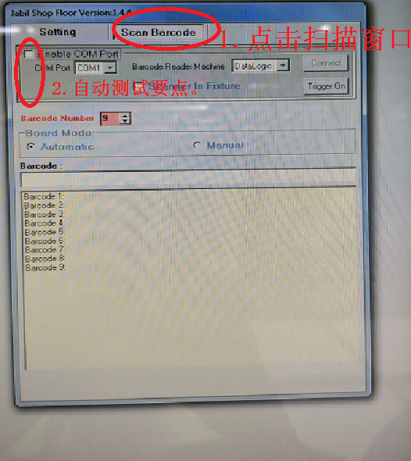
第一步：扫描窗口介绍

Slide 4
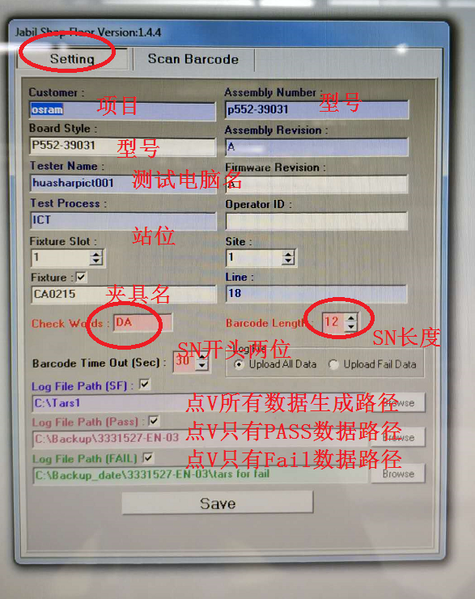
第二步：数据配置窗口

Slide 5
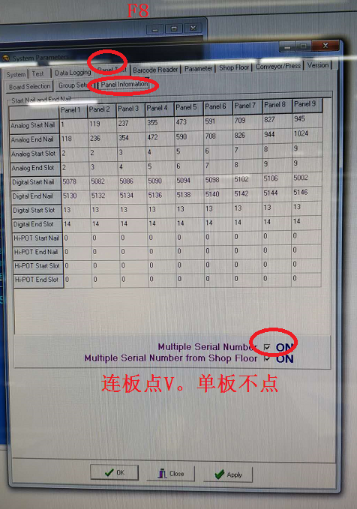
第三步：F8设置单板\连板1

Slide 6
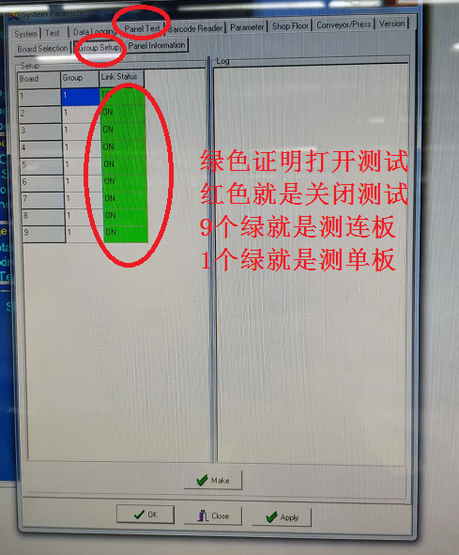
第四步：F8设置单板\连板2

Slide 7
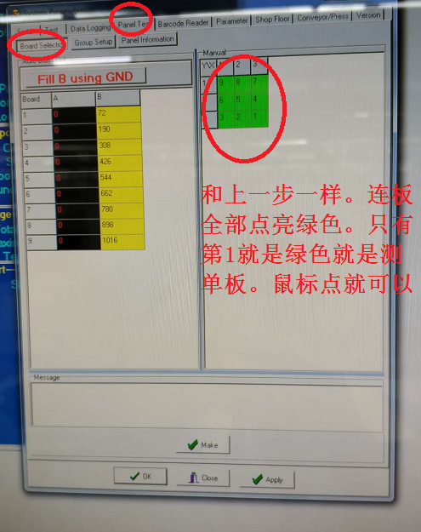
第五步：F8设置单板\连板3

